Slide 1

TOÁN LỚP 1

Slide 2


Slide 3

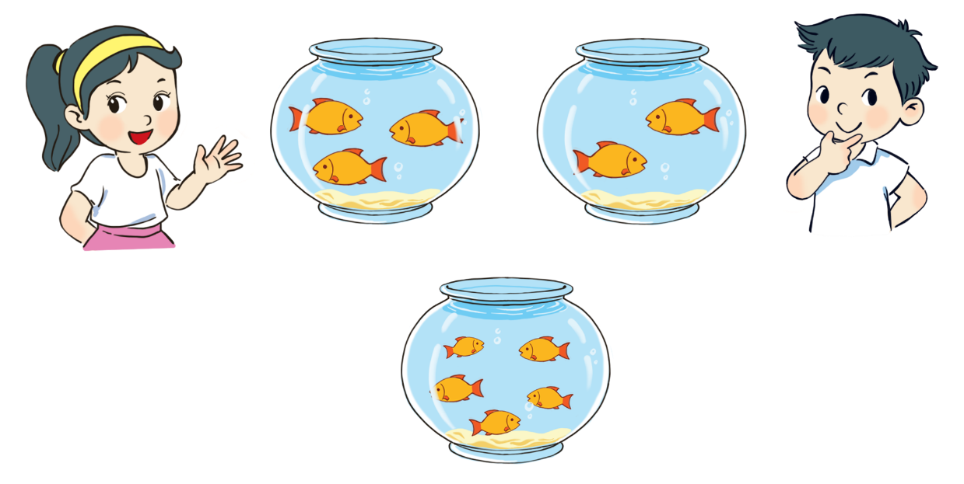
Bài 5: Mấy và mấy
Tiết 2 (trang 34, 35)

Slide 4


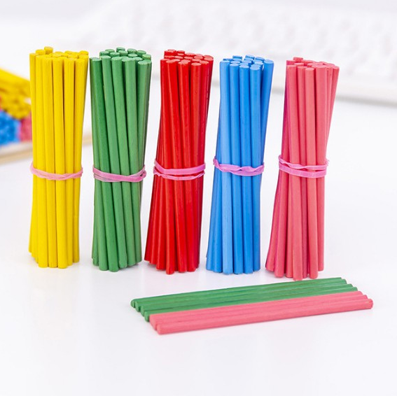

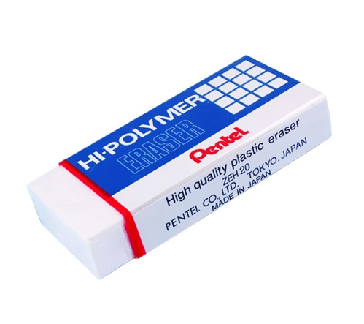
Chuẩn bị:

Slide 5

一
Mục tiêu bài học
Biết được mối liên hệ giữa các số trong phạm vi 10, làm cơ sở cho phép cộng, phép trừ sau này.

Slide 6



Slide 7






Đếm cá theo màu sắc
Đếm cá theo kích thước
Có 5 con cá
gồm 2 con cá màu hồng và 3 con cá màu vàng
Có 5 con cá gồm 1 con cá to và 4 con cá nhỏ
?
?
?
5
1
4
5
gồm
2
3
?
?
?
và
?
gồm
và
2
1
?
Con cá to
Có:
Con cá màu hồng
Có:
?
?
4
3
Con cá nhỏ
?
?
?
Con cá màu vàng
5
4
1
5
gồm
3
2
?
?
?
và
gồm
và

Slide 8


Slide 9

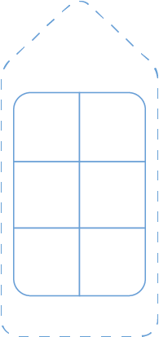











4
1
?
Số ?
1
3
3
?
?
1
Đố các bạn biết 4
gồm mấy và mấy?
2
?
?
?
?
2
?
?
?
4
gồm
1
3
và
?
?
?
4
gồm
3
1
và
?
?
?
4
gồm
2
2
và

Slide 10
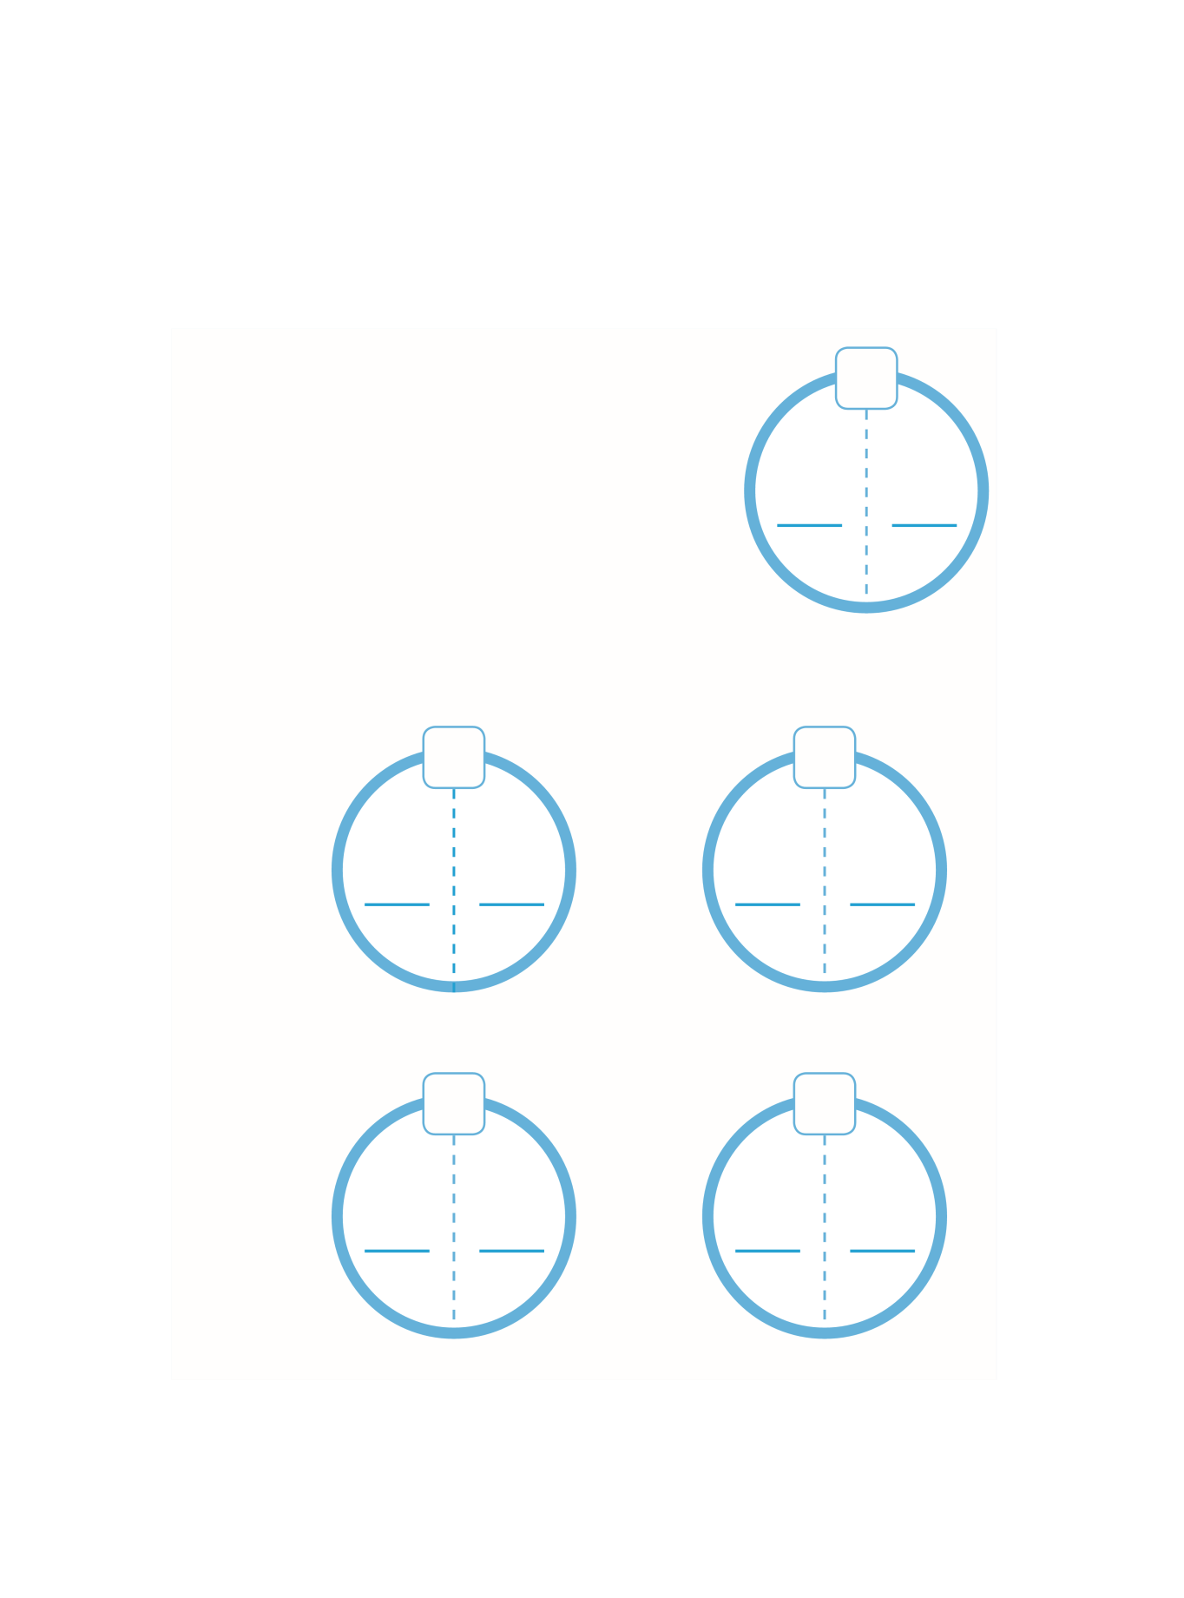
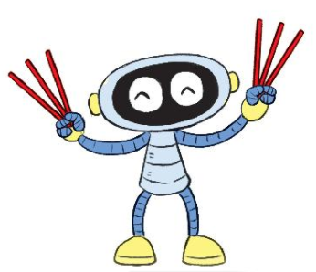
2. Số ?
6
Lấy 6 que tính. Tách 6 que tính đó thành hai nhóm.
Tìm số que tính ở mỗi nhóm (theo mẫu).
6
6
?
?
?
?
3
3
6
6
?
?
?
6
gồm
3
3
và
?
?
?
?

Slide 11


6
2
4
?
?
6
4
2
?
?
?
?
?
6
gồm
2
4
và
?
?
?
6
gồm
4
2
và

Slide 12
6
1
5
?
?
6
5
1
?
?
?
?
?
6
gồm
1
5
và
?
?
?
6
gồm
5
1
và

Slide 13
Đố các bạn biết 6
gồm mấy và mấy?
?
?
?
6
gồm
3
3
và
?
?
?
6
gồm
2
4
và
?
?
?
6
gồm
4
2
và
?
?
?
6
gồm
1
5
và
?
?
?
6
gồm
5
1
và

Slide 14

DẶN DÒ
- Thực hiện tách số với các số khác.
- Làm bài trong vở BT Toán.

Slide 15

Chúc các con và
gia đình sức khỏe.
Thân ái!

